Slide 1
Algorytmy Genetyczne
Problem komiwojażera
Anna Tomkowska
Politechnika Koszalińska

Slide 2
Jaki jest problem?
Problem KOMIWOJAŻERA
polega na znalezieniu jak najkrótszej drogi pomiędzy danymi miastami,
przy czym:
należy odwiedzić wszystkie miasta
należy wrócić do miasta początkowego
każde miasto można odwiedzić TYLKO jeden raz
można zacząć od dowolnego miasta
kolejność odwiedzanych miast jest dowolna
Problem jest NP_zupełny (komplikacja problemu szybko wzrasta)
Zwiększenie liczby miast o jedno komplikuje problem wielokrotnie, proporcjonalnie do liczby wszystkich miast.
Liczba kombinacji rozwiązań wyraża się wzorem:
Dla n = 10 miast istnieje 181440 kombinacji.
Dla n=11 miast istnieje już 1814400 możliwości.

Slide 3
Rozwiązanie nieoptymalne?
Rozwiązanie problemu uzyskane przy pomocy Algorytmu Genetycznego jest rozwiązaniem suboptymalnym
– czyli możliwie jak najlepszym rozwiązaniem
uzyskanym w znacznie krótszym czasie niż jego optymalny odpowiednik.
Znalezienie optymalnego rozwiązania dla większej liczby miast
zajęłoby od kilku do kilkunastu lat, podczas gdy wynik suboptymalny uzyskamy po kilku sekundach/minutach (nieco gorszy)

Slide 4
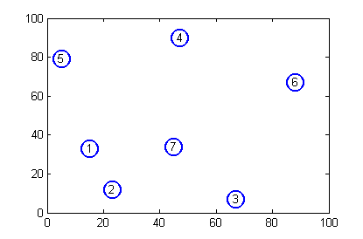
Dane do zadania
Dane są współrzędne 7 miast.
miasto | x | y
Miasto 1 | 15 | 33
Miasto 2 | 23 | 12
Miasto 3 | 67 | 7
Miasto 4 | 47 | 90
Miasto 5 | 5 | 79
Miasto 6 | 88 | 67
Miasto 7 | 55 | 57
Do obliczenia odległości pomiędzy dwoma miastami można wykorzystać
wzór na odległość Euklidesową pomiędzy dwoma punktami na płaszczyźnie:

Slide 5
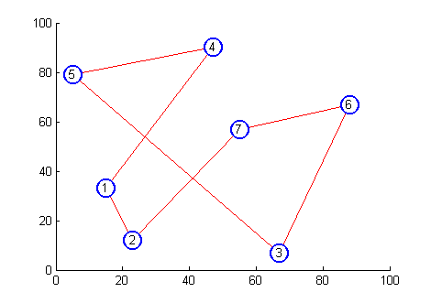
Fenotyp
Fenotypem jest przykładowa trasa komiwojażera zaznaczona na mapie.
Fenotyp jest poprawny jeżeli wszystkie miasta spięte są jednym cyklem
(każde miasto tylko jeden raz).
Trasa
1 2 7 6 3 5 4

Slide 6
Genotyp - kodowanie permutacyjne
Genotyp – budowa chromosomu
Długość chromosomu (liczba genów)
jest równa liczbie miast.
Kodowanie permutacyjne
W kolejnych genach zapisujemy kolejne miasta trasy. W ten sposób
geny w chromosomie są ułożone dokładnie tak jak miasta w cyklu.
Dwa przykładowe chromosomy:
zalety:
bardzo prosta, intuicyjna reprezentacja
szybka jeśli chodzi o wyliczenie funkcji oceny dla każdego osobnika
wady:
skrzyżowanie dwóch tras może dać osobnika nieprawidłowego.
3 | 5 | 4 | 1 | 2 | 7 | 6
1 | 2 | 7 | 6 | 3 | 5 | 4
3 | 5 | 4 | 1 | 2 | 7 | 6
3 | 5 | 4 | 1 | 3 | 5 | 4
przed
krzyżowaniem
po
krzyżowaniu
1 | 2 | 7 | 6 | 3 | 5 | 4
1 | 2 | 7 | 6 | 2 | 7 | 6

Slide 7
Genotyp - kodowanie klasyczne
2. Kodowanie klasyczne
W genie o indeksie odpowiadającemu
numerowi danego miasta zapisujemy inny
numer miasta, do którego chcemy przejść.
Chromosom z zakodowaną trasą :
1 | 2 | 3 | 4 | 5 | 6 | 7
Trasa 1 2 7 6 3 5 4
2 | 7 | 5 | 1 | 4 | 3 | 6
wady:
mniej intuicyjna reprezentacja
uciążliwa jeśli chodzi o wyliczenie funkcji oceny dla każdego osobnika
skrzyżowanie dwóch tras może dać osobnika nieprawidłowego.
2 | 7 | 5 | 1 | 4 | 3 | 6
2 | 7 | 5 | 1 | 1 | 7 | 4
przed
krzyżowaniem
po
krzyżowaniu
2 | 3 | 6 | 5 | 1 | 7 | 4
1 | 2 | 7 | 6 | 2 | 7 | 6

Slide 8
Genotyp - kodowanie z listą odniesienia
3. Kodowanie z listą odniesienia
Chromosom z zakodowaną trasą :
Dekodowanie:
1 | 1 | 5 | 4 | 1 | 2 | 1
nr genu | wartość genu | lista odniesienia | trasa
1 | 1 | 1-2-3-4-5-6-7 | 1
2 | 1 | 2-3-4-5-6-7 | 2
3 | 5 | 3-4-5-6-7 | 7
4 | 4 | 3-4-5-6 | 6
5 | 1 | 3-4-5 | 3
6 | 2 | 4-5 | 5
7 | 1 | 4 | 4
Trasa 1 2 7 6 3 5 4
wady:
mało intuicyjna reprezentacja
uciążliwa jeśli chodzi o wyliczenie
funkcji oceny dla każdego osobnika
zaleta:
skrzyżowanie dwóch tras zawsze daje osobnika prawidłowego.
1 | 1 | 5 | 4 | 1 | 2 | 1
1 | 1 | 5 | 4 | 3 | 1 | 1
przed
krzyżowaniem
po
krzyżowaniu
1 | 1 | 1 | 3 | 3 | 1 | 1
1 | 1 | 1 | 3 | 3 | 1 | 1

Slide 9
Ocena przystosowania
Kolejnym elementem algorytmu genetycznego jest ocena osobników.
W przypadku problemu komiwojażera oceną poszczególnych osobników jest długość trasy jaką reprezentują.
Wartość funkcji oceny:
Miasta 1-2 -> 22.4722
Miasta 2-7 -> 55.2178
Miasta 7-6 -> 34.4819
Miasta 6-3 -> 63.5689
Miasta 3-5 -> 95.0158
Miasta 5-4 -> 43.4166
Miasta 4-1 -> 65.3682
379.5413
miasto | x | y
Miasto 1 | 15 | 33
Miasto 2 | 23 | 12
Miasto 3 | 67 | 7
Miasto 4 | 47 | 90
Miasto 5 | 5 | 79
Miasto 6 | 88 | 67
Miasto 7 | 55 | 57
Trasa 1 2 7 6 3 5 4

Slide 10
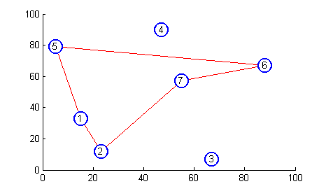
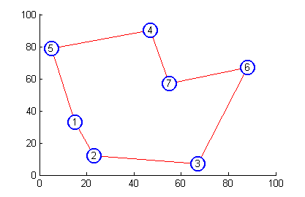
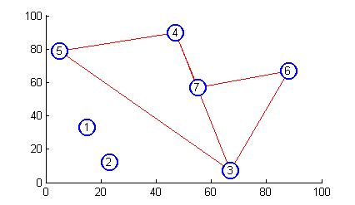
Krzyżowanie - problemy
Kodowanie permutacyjne – problemy podczas krzyżowania
1 | 2 | 7 | 6 | 3 | 5 | 4
1 | 2 | 7 | 6 | 5 | 1 | 2
przed
krzyżowaniem
po
krzyżowaniu
3 | 6 | 7 | 4 | 5 | 1 | 2
3 | 6 | 7 | 4 | 3 | 5 | 4

Slide 11
Rozwiązanie problemu z krzyżowaniem
W przypadku kodowania permutacyjnego jak i klasycznego standardowe krzyżowanie x-punktowe nie sprawuje się dobrze.
Dlatego dla problemu komiwojażera (i innych jemu podobnych) wymyślono kilka innych rodzajów krzyżowań, które zawsze dają rozwiązania dopuszczalne.
np: krzyżowanie z pożądkowaniem (OX)
W przypadku trzeciej reprezentacji (kodowanie z listą odniesienia)
standardowe operatory krzyżowania x-punktowego zawsze dadzą
prawidłowych potomków.

Slide 12
Krzyżowanie z pożądkowaniem (OX)
W krzyżowaniu OX potomków tworzy się na podstawie podtras pobranych z rodziców (podtrasa pierwszego dziecka pobierana jest z drugiego rodzica natomiast podtrasa drugiego dziecka z pierwszego).
1 | 2 | 7 | 6 | 3 | 5 | 4
x | 6 | 7 | 4 | 5 | 1 | x
przed
krzyżowaniem
potomkowie
x | 2 | 7 | 6 | 3 | 5 | x
3 | 6 | 7 | 4 | 5 | 1 | 2
Teraz uzupełnia się te trasy tak żeby nie powstał konflikt
(dwa takie same miasta w trasie):
Po krzyżowaniu
2 | 6 | 7 | 4 | 5 | 1 | 3
ominęliśmy 4 i 1 ponieważ te miasta już występują
4 | 2 | 7 | 6 | 3 | 5 | 1
ominęliśmy 3 i 2 ponieważ te miasta już występują

Slide 13
Mutacja
w zależności od rodzaju reprezentacji można zastosować standardowe operatory mutacji, bądź jakieś bardziej wyrafinowane.
W przypadku kodowania permutacyjnego najprostrzym rodzajem mutacji jest wymiana ze sobą dwóch miast w rozwiązaniu. Np:
przed
mutacją
Po
mutacji
1 | 2 | 7 | 6 | 3 | 5 | 4
1 | 5 | 7 | 6 | 3 | 2 | 4
Można również przesunąć jakieś miasto (lub grupę miast) w ramach rozwiązania.
Wstawienie miasta 1 pomiędzy 6 i 3
przed
mutacją
Po
mutacji
1 | 2 | 7 | 6 | 3 | 5 | 4
2 | 7 | 6 | 1 | 3 | 5 | 4
W przypadku kodowania z listą odniesienia mutacja sprowadza się do zamiany wartości z pozycji i losową wartością z przedziału od 1 do n-i+1 (n - liczba wszystkich miast).

Slide 14
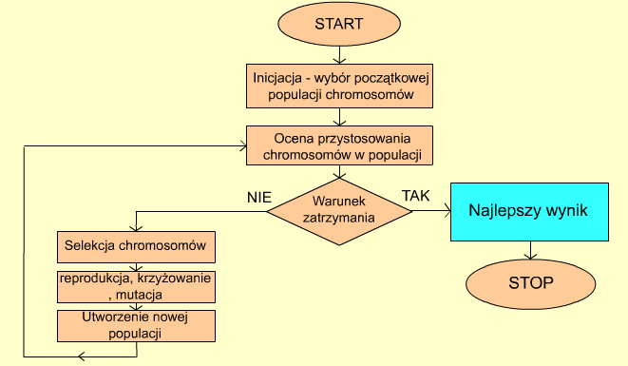
Klasyczny algorytm genetyczny
Czyli losowanie
danej liczby przypadkowych cykli
Czyli obliczenie długości trasy dla każdego z cykli
Np.:
określona liczba epok
Chromosom
przechowujący
najkrótszą trasę

